Slide 1
Bills Collector
Команда 7.4
Notes:
Здравствуйте, мы команда 7.4. Сегодня представим вам отчет о проделанной работе за 2ю аттестацию.

Slide 2
Backend
Приложение развернуто на удаленном сервере
Настроено межсервисное взаимодействие
Notes:
Начнем с backend части приложения. Несмотря на то, backend часть не требовалась на 2ю аттестацию, наша команда подготовила инфраструктуру и развернула приложение на удаленном сервере.

Slide 3
Mobile
Реализованы основные сценарии
Использован Material Design и динамические цвета
Подключена AppMetrica
Notes:
Перейдем к мобильной версии приложения.

Slide 4
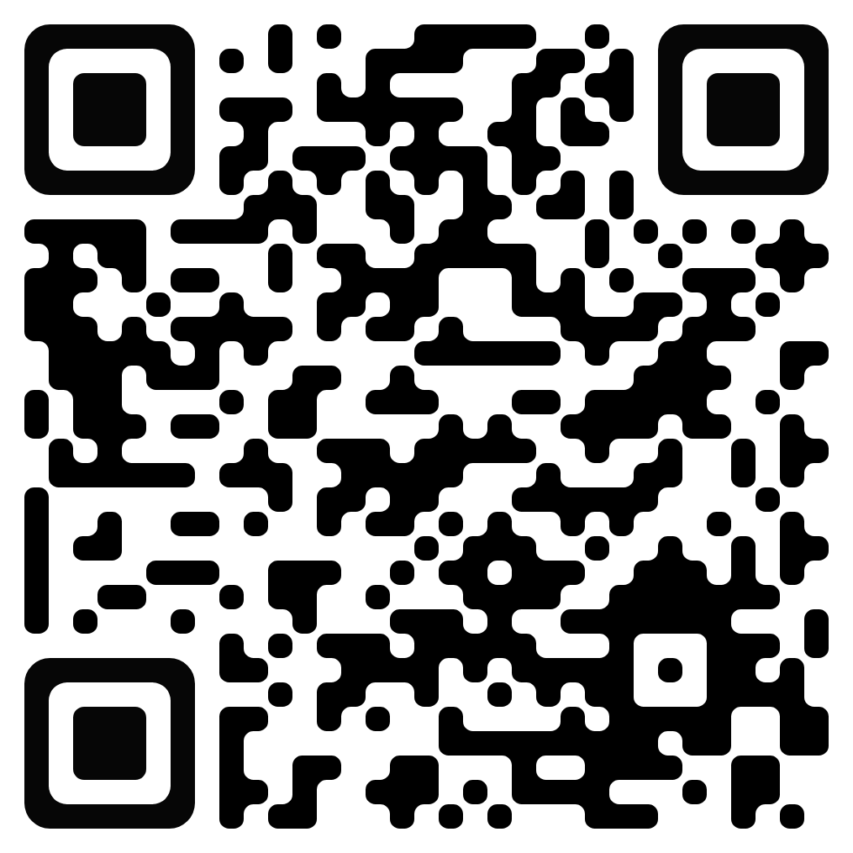
Demo
Notes:
Перейдем к демонстрации функционала.

Slide 5
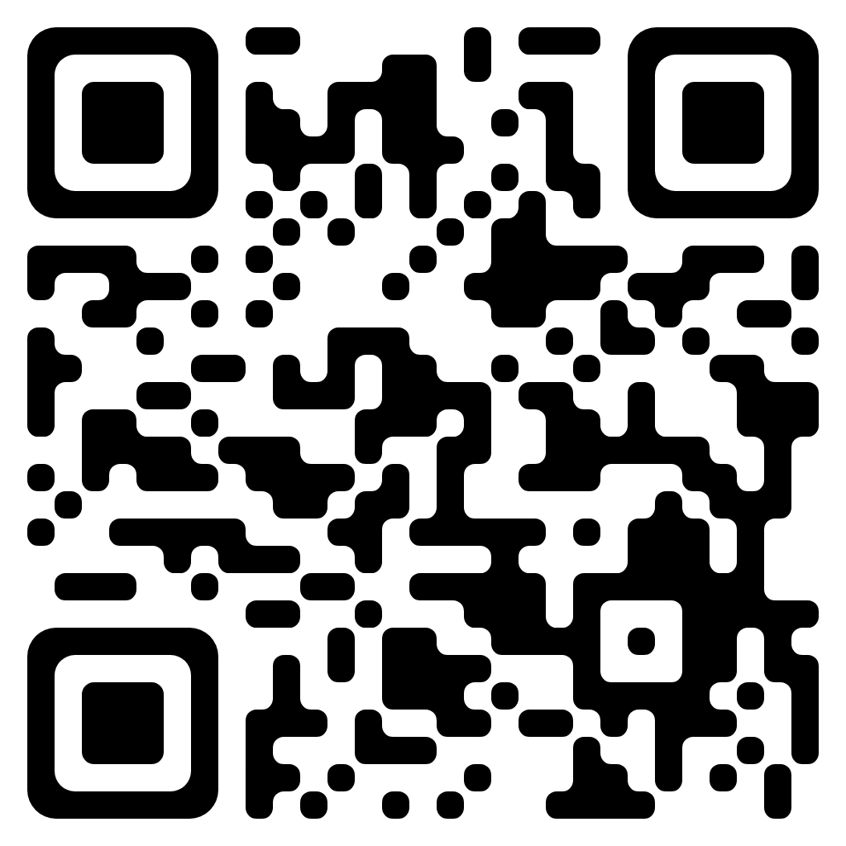
Bills Collector
Команда 7.4

